Slide 1
觀新藻礁
(國家級野生動物保護區)

Slide 2
觀新藻礁在哪裡
讓我們用GOOGLE EARTH及GOOGLE MAP看看觀新藻礁在哪裡。
觀新藻礁(GOOGLE EARTH)
觀新藻礁(GOOGLE MAP-從你們學校怎麼去)

Slide 3
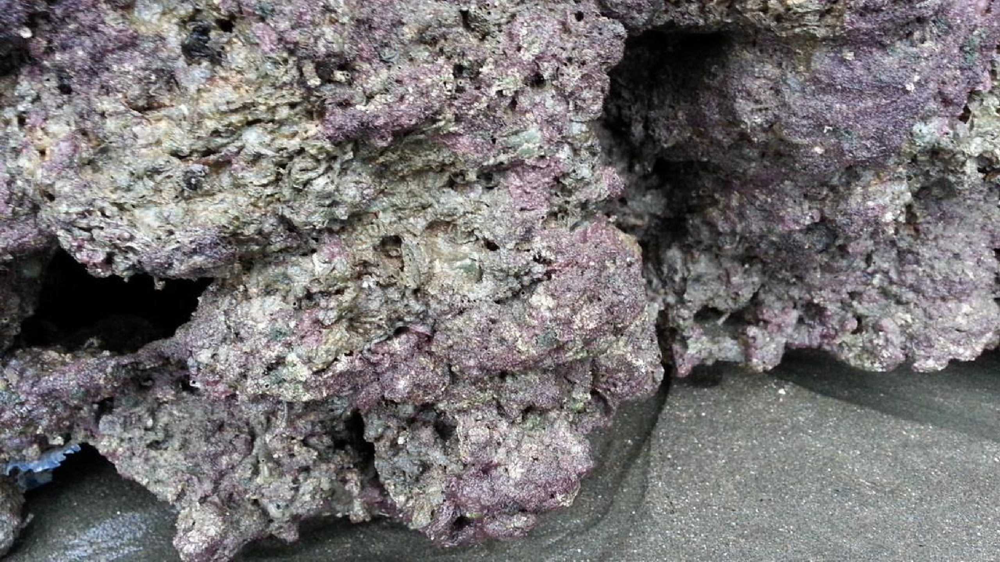
藻礁是什麼
藻類死亡後鈣化而成。
藻礁不是指單一個物 種，而是一群可以進 行「鈣化作用」的藻 類集合體。
3

Slide 4
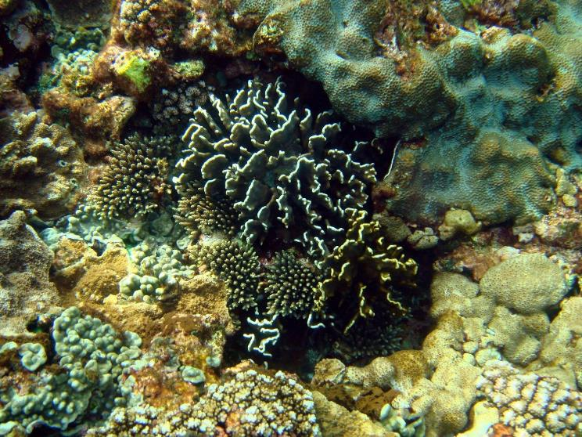
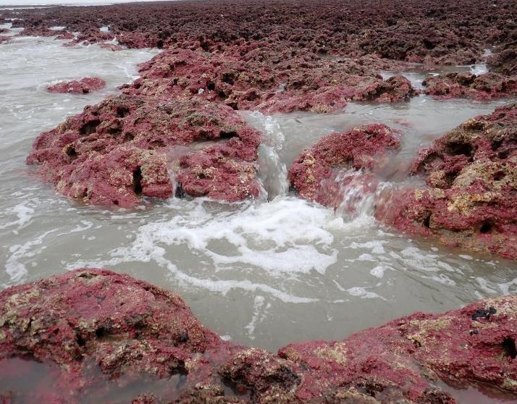
藻礁與珊瑚礁
4

Slide 5
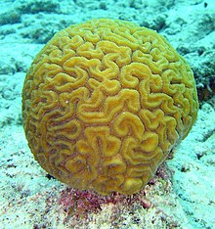
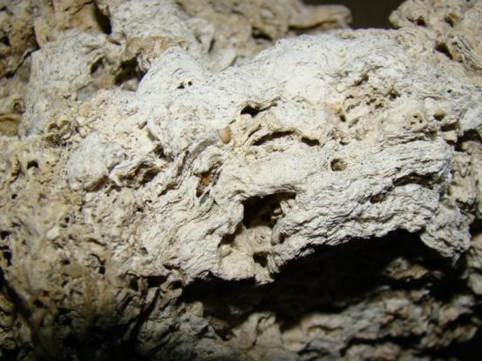
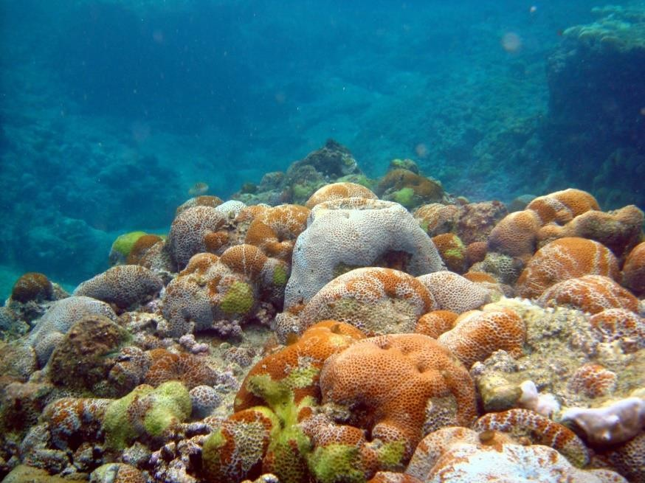
一年成長1-20公分不等。
10年累積堆疊不到1公分
5
動物造礁
植物造礁

Slide 6
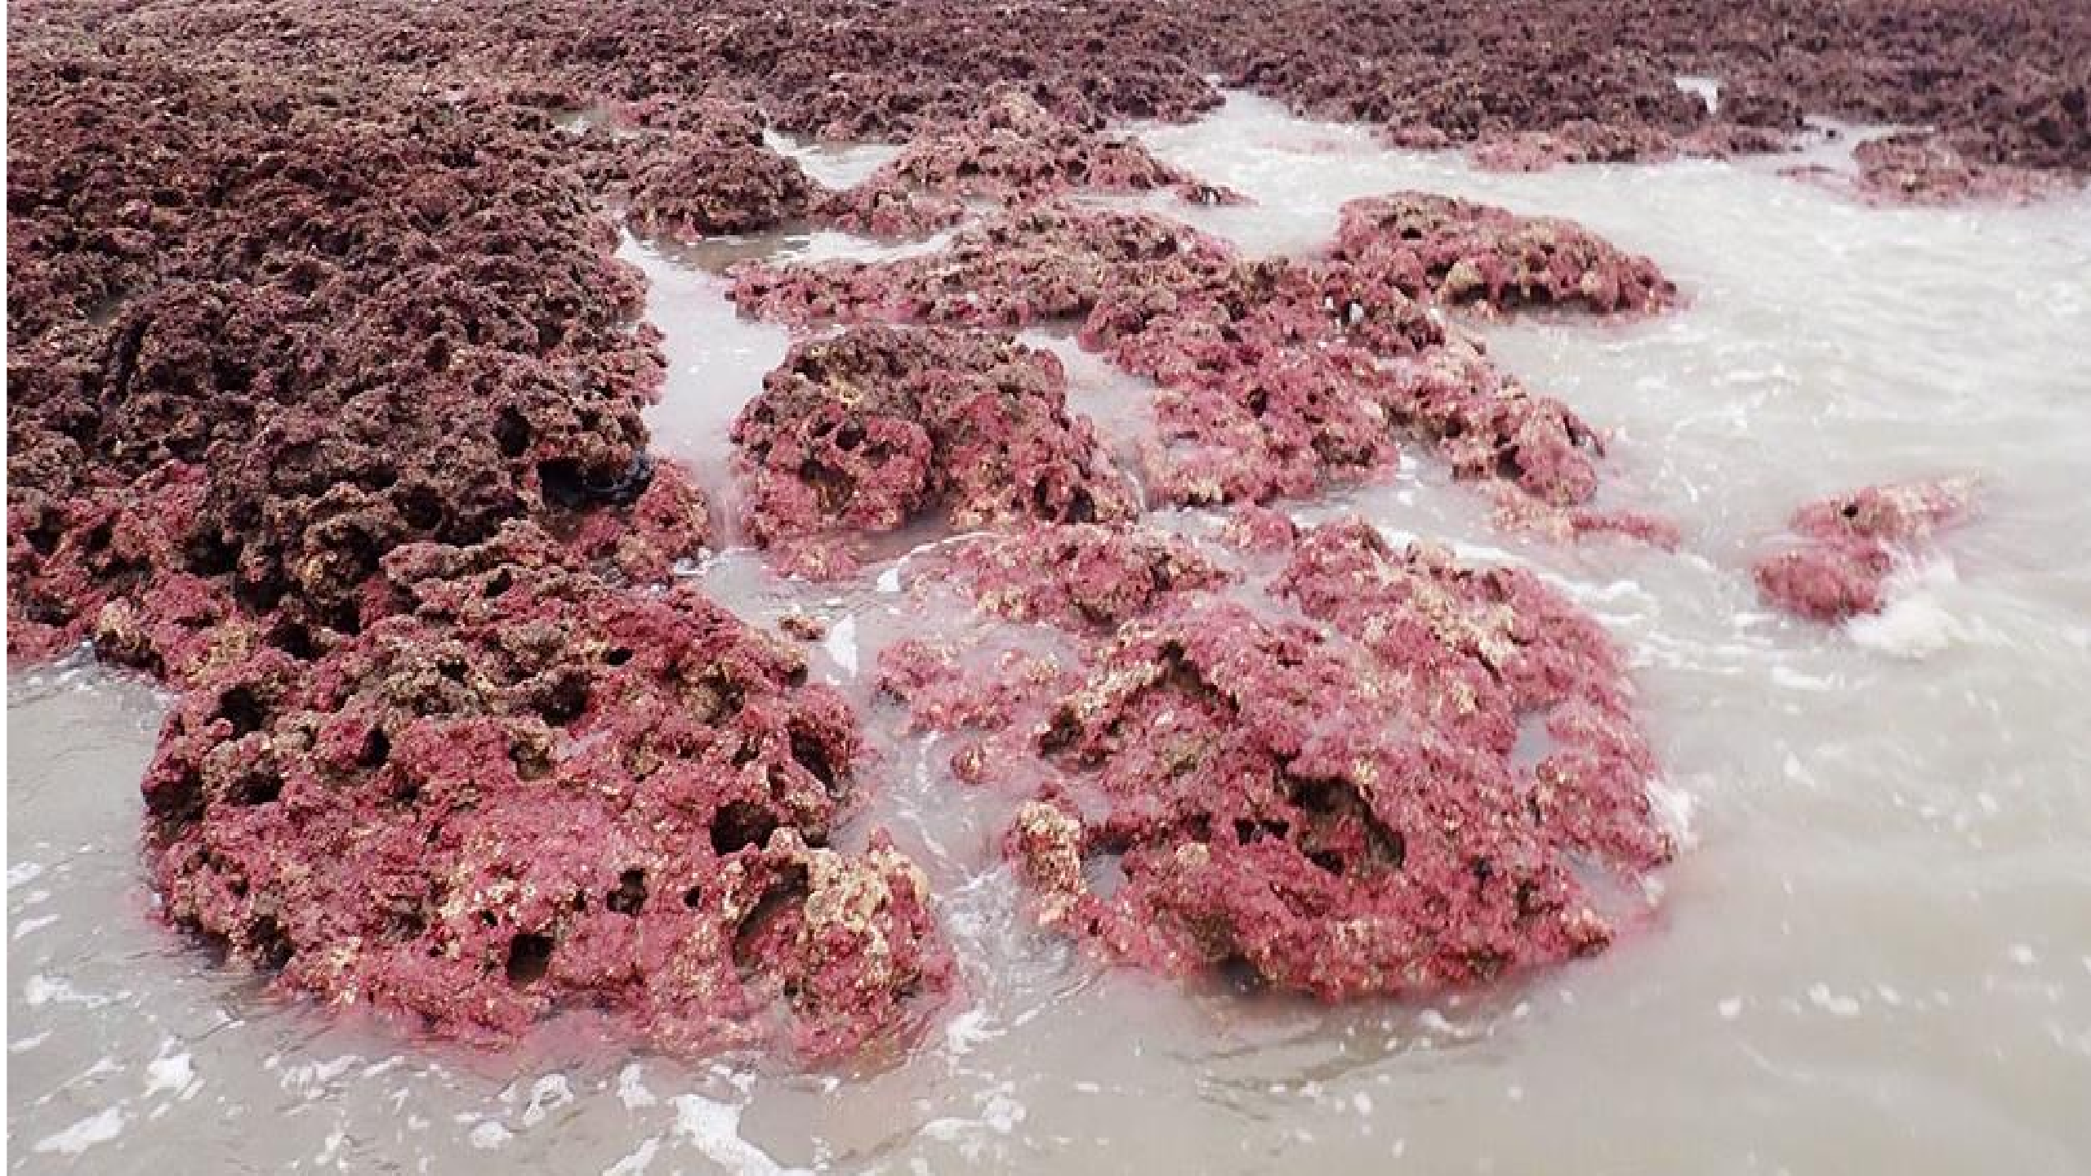
有造礁功能的藻類統稱石灰藻，藻體呈紫紅色，約一年 長一層。
10

Slide 7
 | 珊瑚礁 | 藻礁
異 | ◎「動物」造礁 ◎水質清澈的海域 | ◎「植物」造礁 ◎能在較一般的環境裡自成一片
 | ◎平均1年成長1公分 | ◎成長速度緩慢(20年還成長不到1公分)
 | ◎觀賞珊瑚礁生態，需要重裝下海，潛水衣、氧氣瓶不能少，北部零星分布。 | ◎觀察藻礁生態，在退潮後的潮池裡就可一覽無遺。
同 | ◎都是生物造礁
 | ◎多孔隙環境
 | ◎海洋生物的育嬰房
 | ◎生態豐富，魚蝦貝類
 | ◎南部都有
 | ◎污染和棲息地破壞，面臨危機
 | ◎世界自然遺產價值(生物造礁)
 | ◎良好的環境教育場地
 | ◎可發展無煙囪的綠地觀光產業

Slide 8
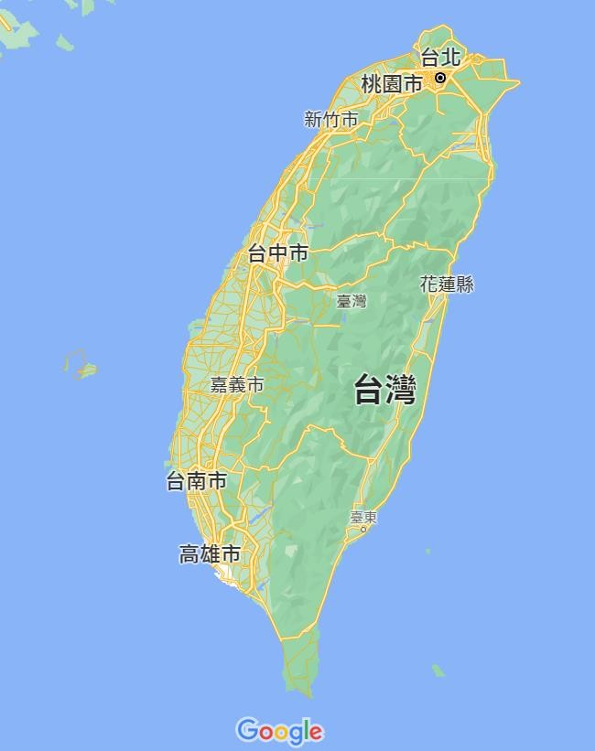
全台海岸含外島澎湖 約1520公里，有藻礁 的海岸估計不到50公 里，已屬珍稀；其中， 桃園海岸就佔了27公 里，更可謂得天獨厚。
8

Slide 9
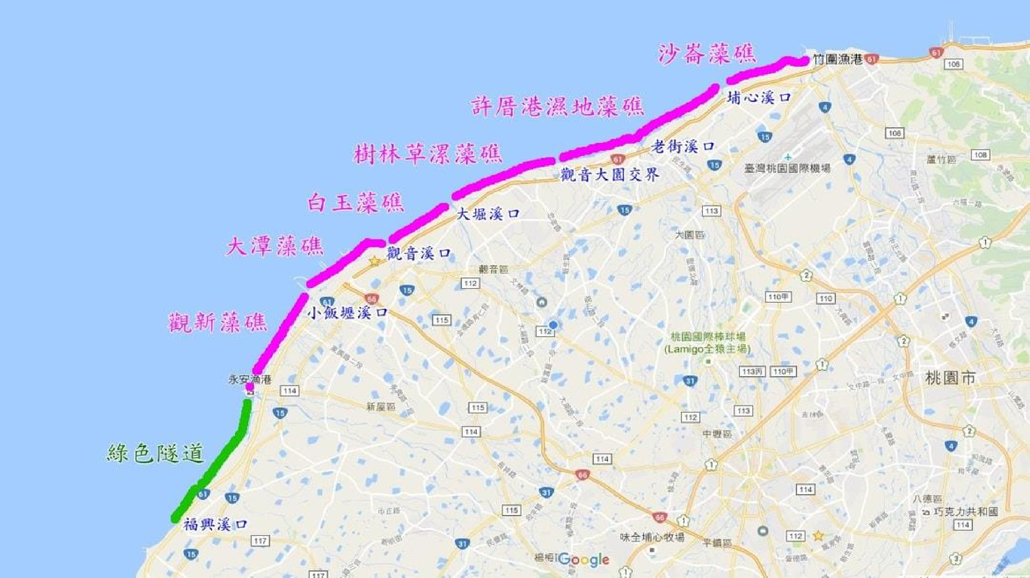
分布與位置
觀新藻礁是現存全台面積最大最完整的藻礁。

Slide 10
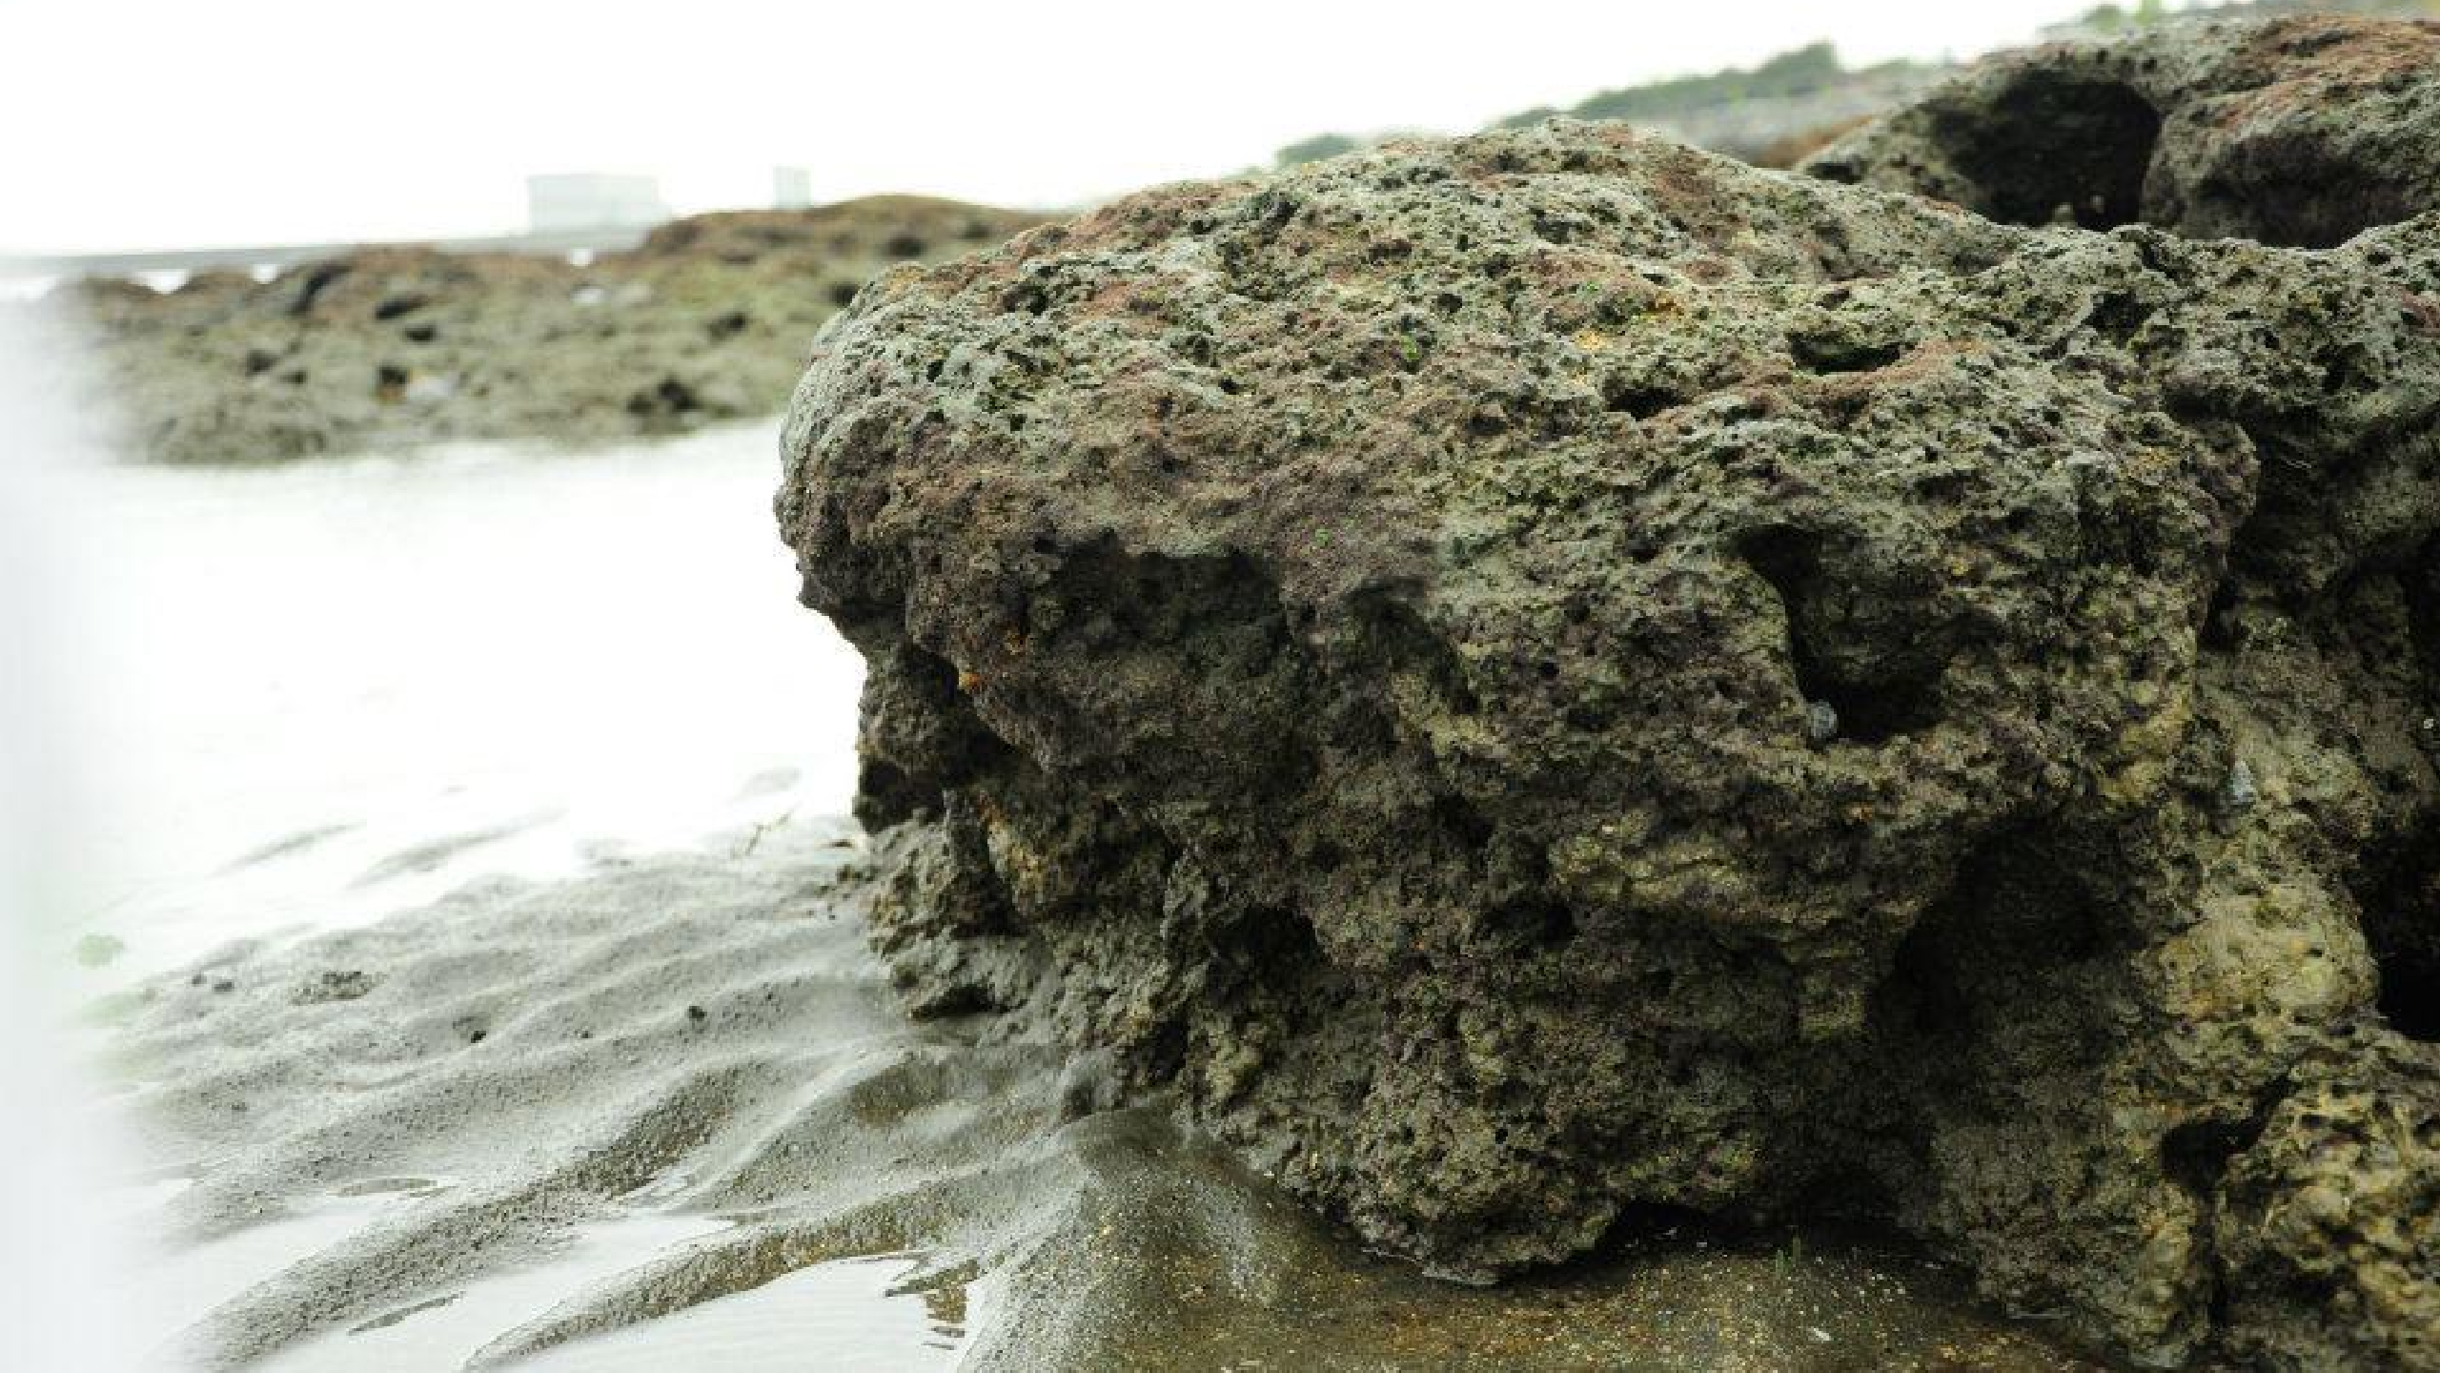
多孔隙的環境
生態豐富
成長不易
天然的消波塊

Slide 11
藻礁的生態

Slide 12
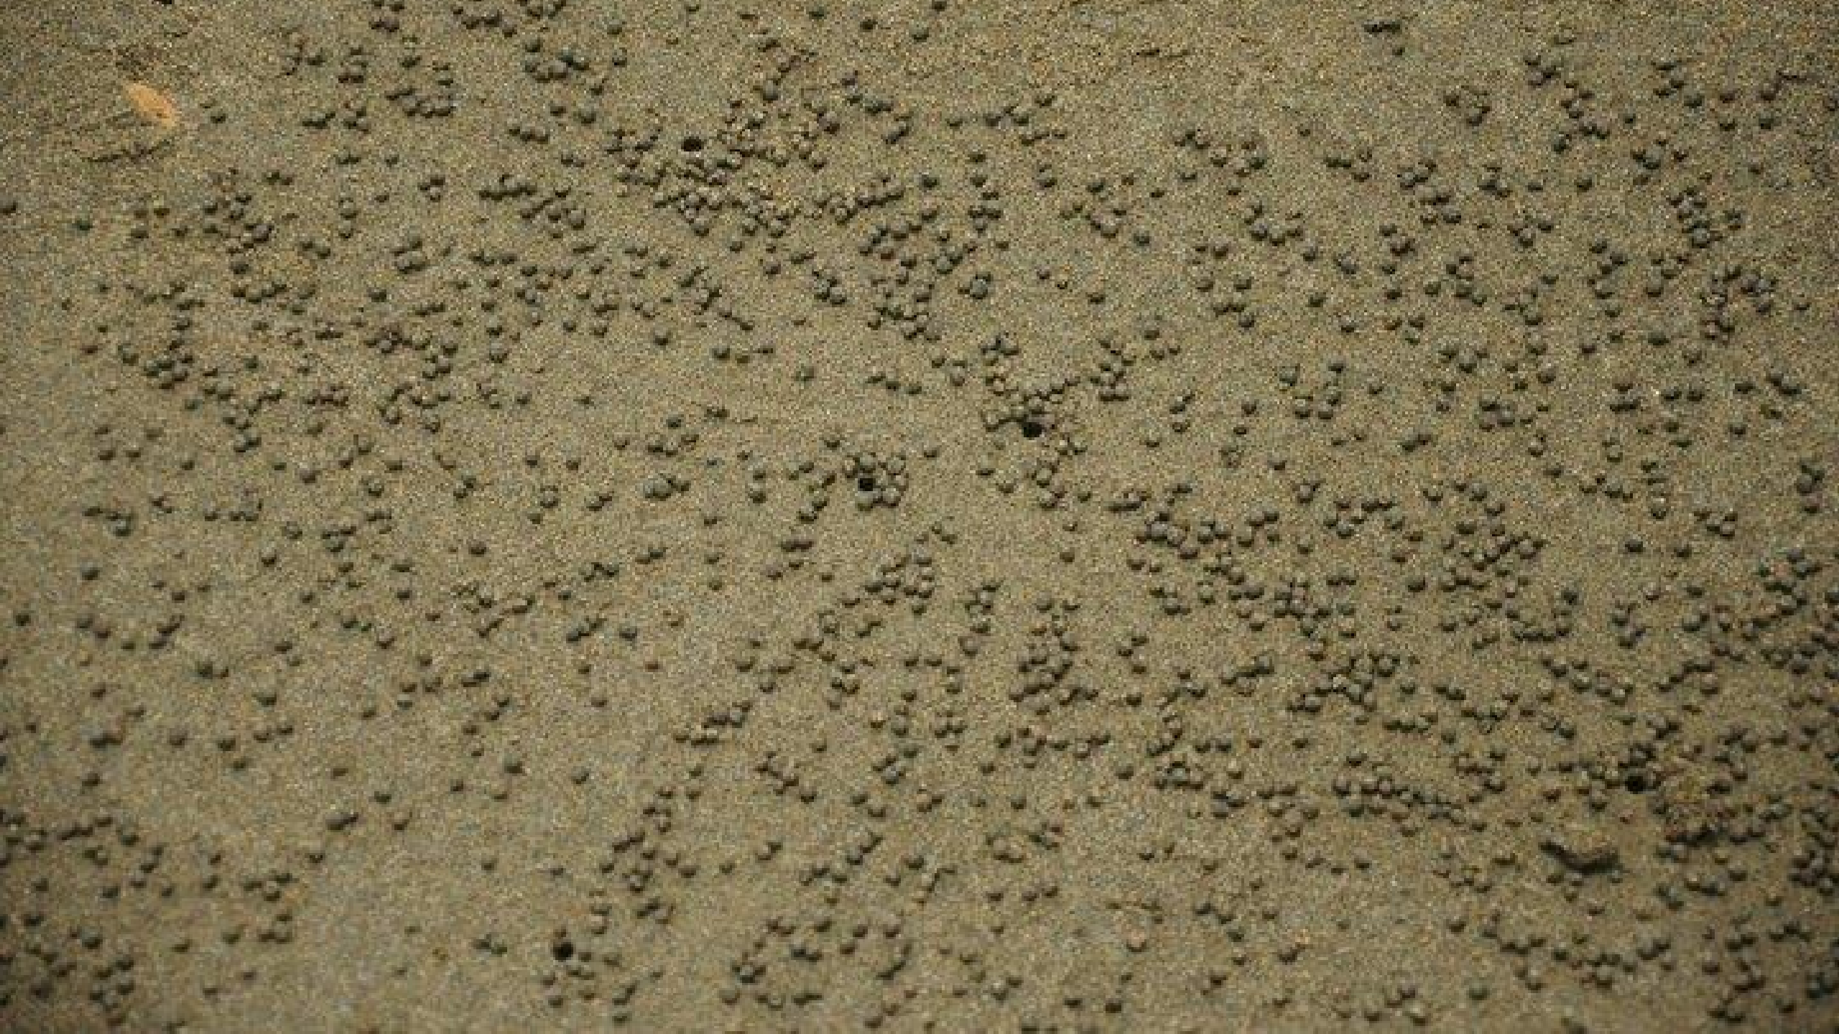
猜猜看這是什麼？
誰在洞口堆起輻射狀的小泥丸?

Slide 14
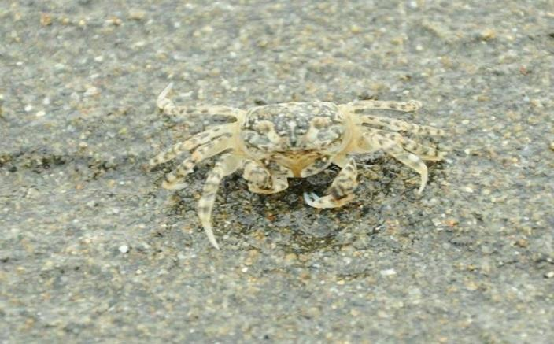
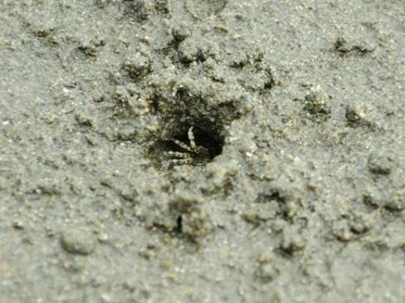
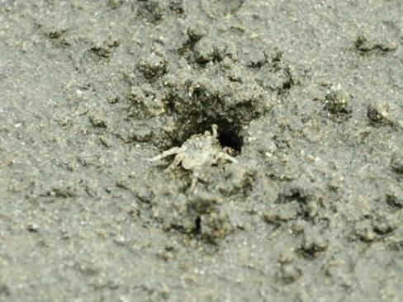

Slide 15
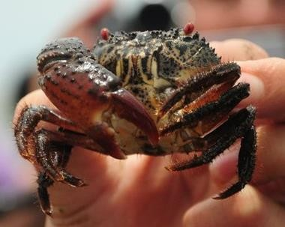
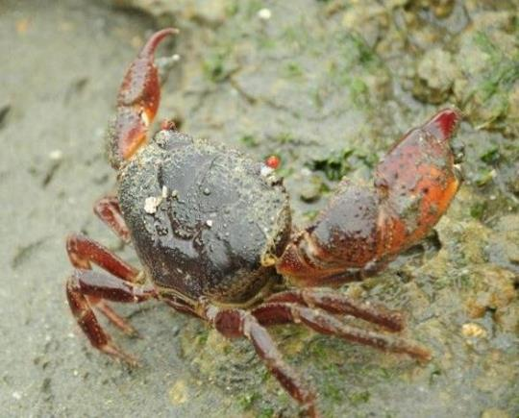

Slide 16
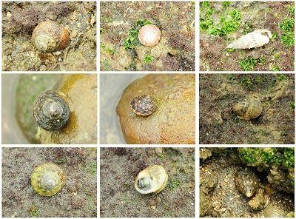

Slide 17
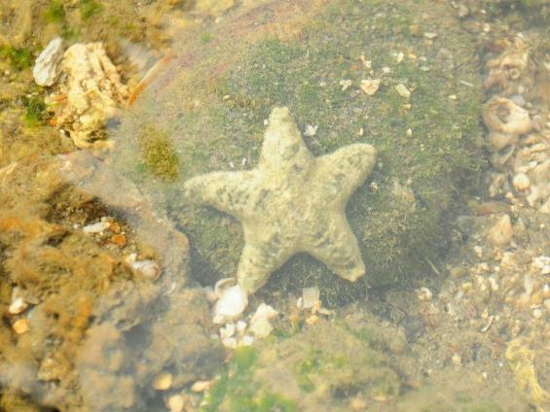
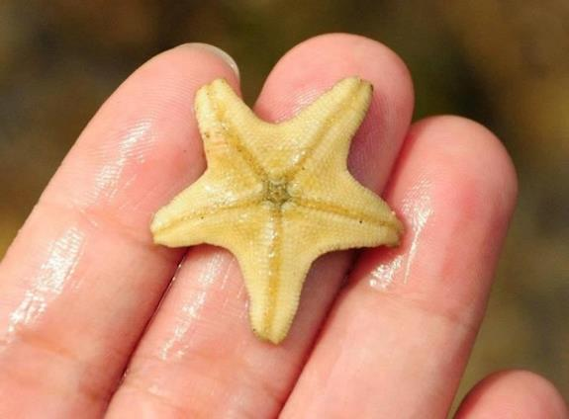
Notes:
影片44秒

Slide 18
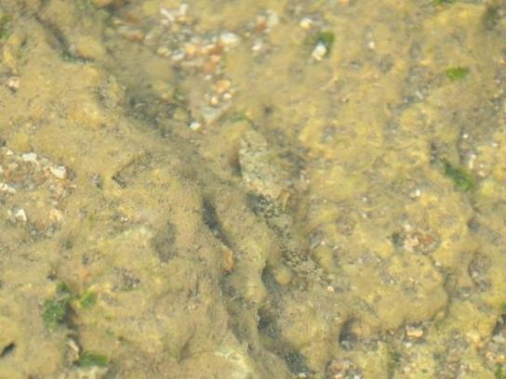
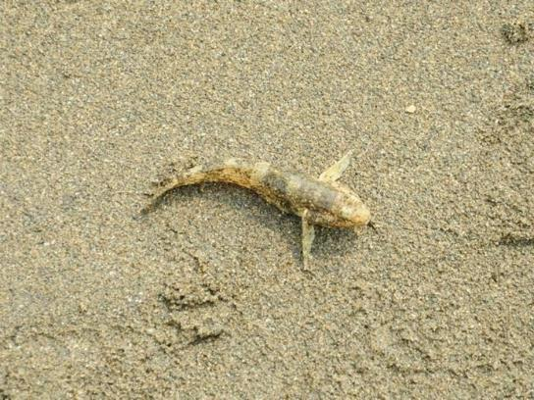
Notes:
影片23秒

Slide 19
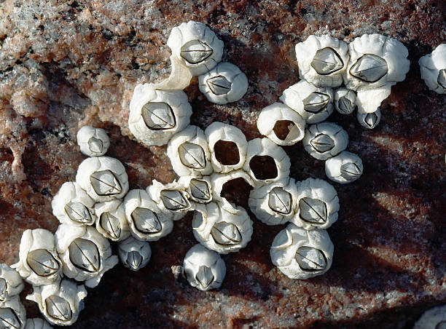

Slide 20
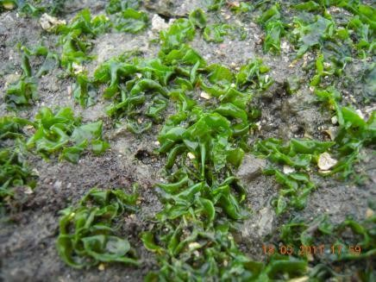
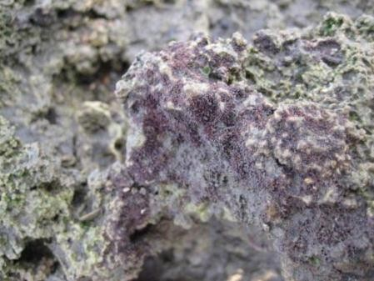
無造礁功能的藻類(小動物的食物)
12

Slide 21
正確的答案可以連成幾條線
是國家級野生動物保護區。 | 藻礁的生長速度很緩慢，20年還長不到1公分。 | 藻礁和珊瑚礁是不一樣的。
台灣有超過一半的藻礁在桃園。 | 觀新藻礁是目前桃園保存最好的藻礁區。 | 藻礁的生態豐富，可以看到很多海龜。
有造礁功能的藻類統稱石灰藻。 | 藻礁區也有不造礁的藻類，能做為動物的食物。 | 藻礁多孔隙的環境讓動物難以生存。

